Slide 1
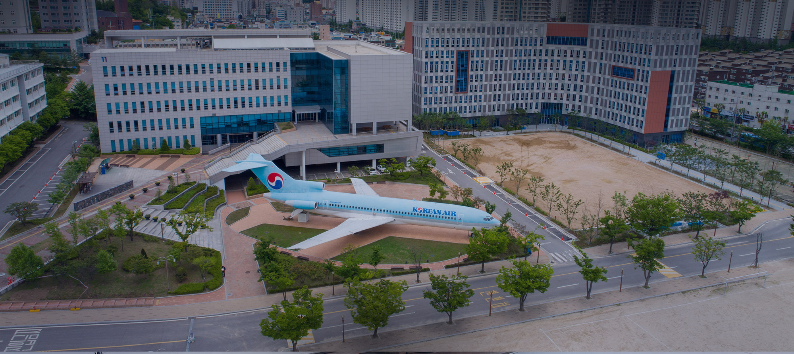
Start-up 프로젝트
1주차 발표

Slide 2
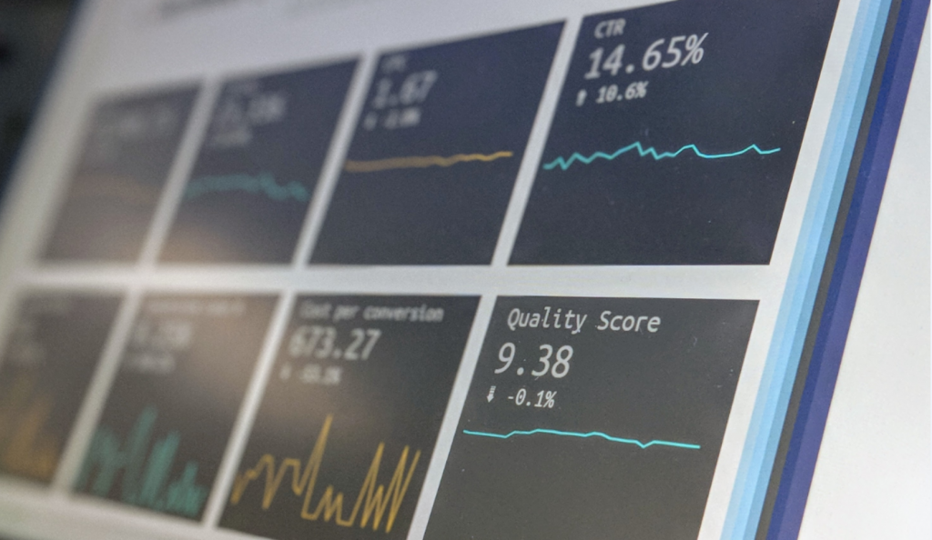
CONTENTS
001
프로젝트 주제
002
개발 환경
003
주요 기능
004
개발 계획

Slide 3

Part 1.
프로젝트 주제

Slide 4
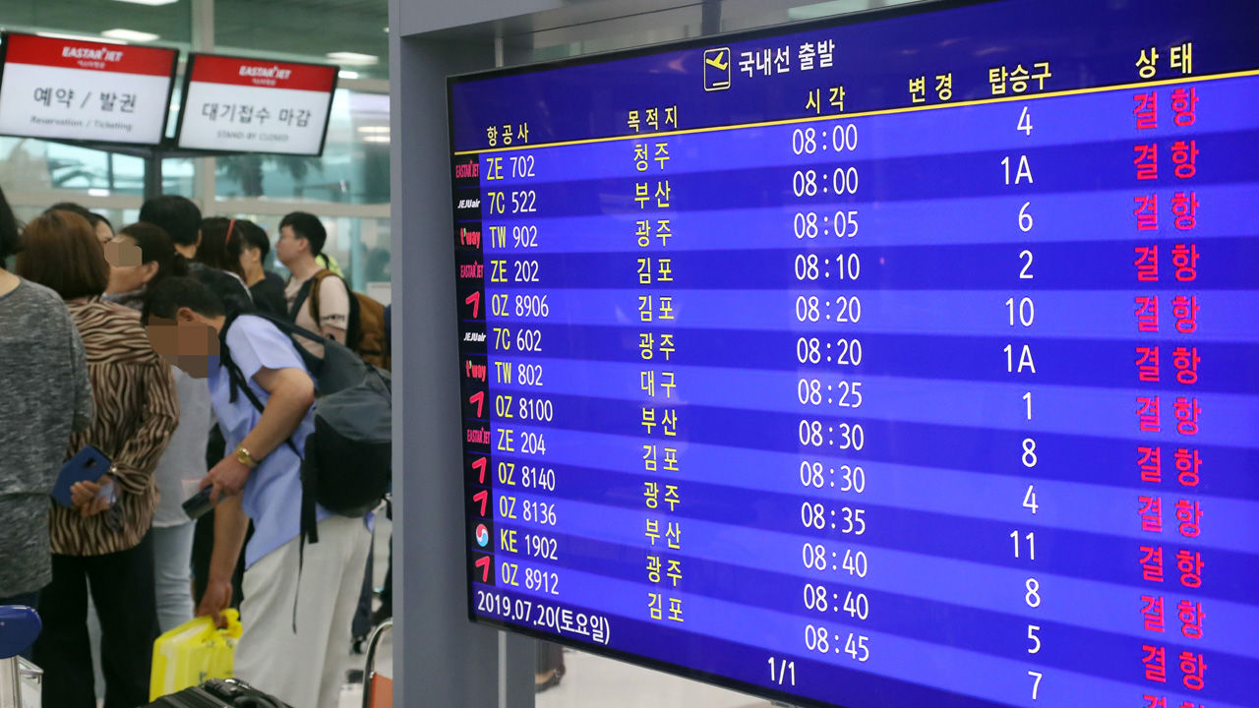
프로젝트 주제
1.1
프로젝트 주제
항공기 지연, 결항 요인 분석 및 예측

Slide 5
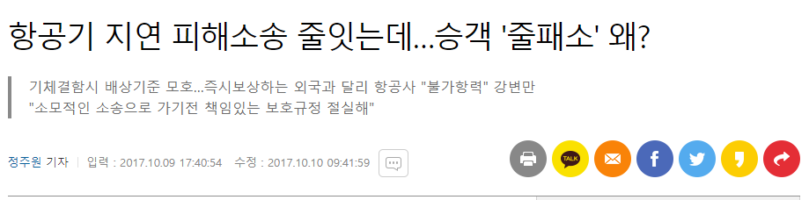
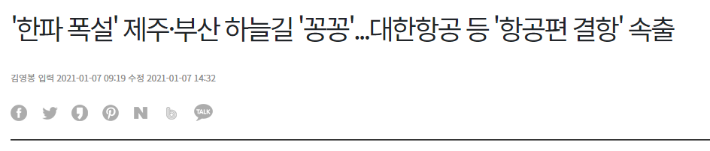

프로젝트 주제
1.2
프로젝트 선정 동기
Notes:
사진을 보면 항공기 결항으로 피해가 많은데, 기상청과 같이 앞으로 예측을 해주면 지연 및 결항 피해도 적고 급하게 예약을 해도 쾌적하게 예약을 할 수 있을 것으로 생각

Slide 6
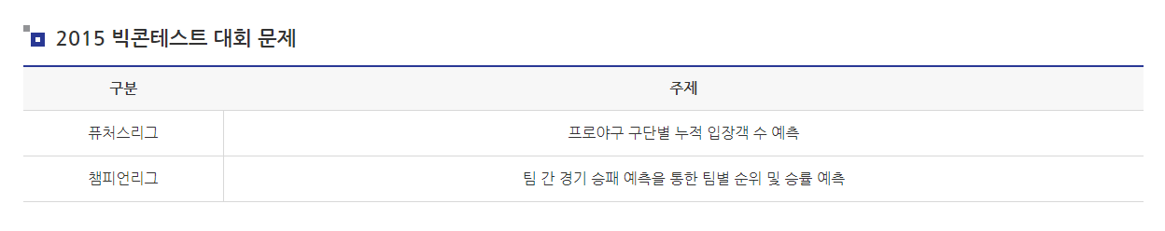
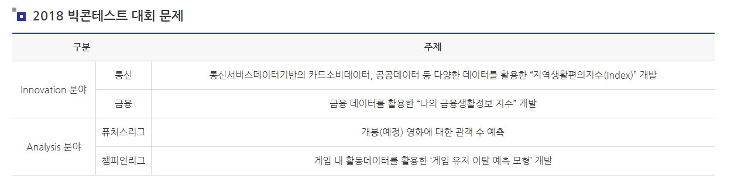
프로젝트 주제
1.3
대회

Slide 7
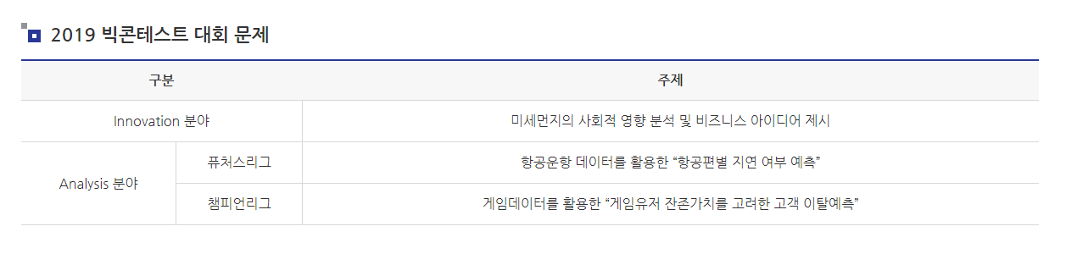
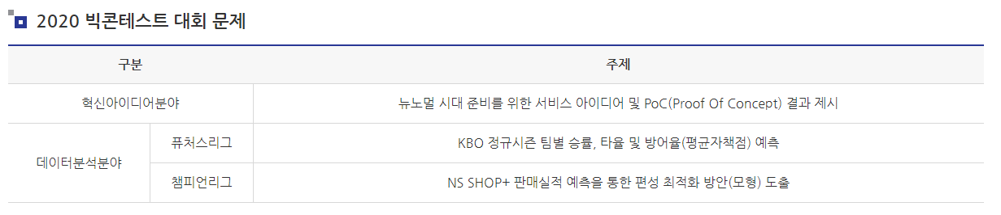
프로젝트 주제
1.3
대회

Slide 8
Part 2.
개발 환경

Slide 9


개발 환경
2.1
데이터 분석
Notes:
데이터 분석으로 R언어와 R스튜디오를 사용할 예정입니다. R언어는 통계학자가 개발을 하여 데이터를 시각화 하기에 좋다. 시각화로는 좋지만 기계 학습으로는 느리고 메모리 부족 현상이 자주 나오기 때문에

Slide 10



개발 환경
2.2
예측을 위한 개발 환경
Notes:
파이썬을 사용하여 파이참, 아나콘다, 텐서 플로우를 사용하겠습니다. 아나콘다는 가상환경을 설정해서 사용할 예정이고 독립적인 환경에서 작업을 하여 라이브러리, 패키지 충돌을 예방할 목적으로 사용하겠습니다. 텐서 플로우는 현재 가장 범용적으로 사용되는 머신 러닝 프로그램이라 정보와 오류를 쉽게 찾을 수 있다고 생각해서 사용합니다. 이 부분은 아직 저희가 잘 모르는 부분이라 더 추가되거나 뺄 부분이 있으면 발표때마다 변경하여 말씀드리겠습니다.

Slide 11
Part 3.
주요기능
Copyrightⓒ. Saebyeol Yu. All Rights Reserved.

Slide 12
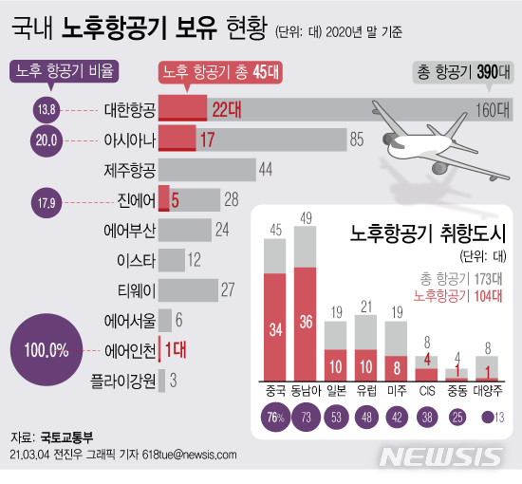
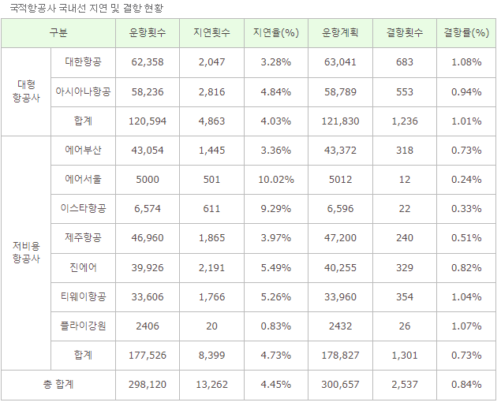
주요 기능
3.1
항공사, 항공기별 지연 및 결항 분석
항공사별 지연 및 결항
항공기별 지연 및 결항
Notes:
일단 크게 항공사별로 분석할 예정인데 날씨와 천재지변을 제외한 인적, 다른 기타 이유로 발생하는 지연율과 결항률을 조사 및 분석을 할 예정입니다. 또한 항공기별로도 정비와 기타 문제로 인한 지연율과 결항률을 조사및 분석하여 시각화를 할 예정입니다.

Slide 13
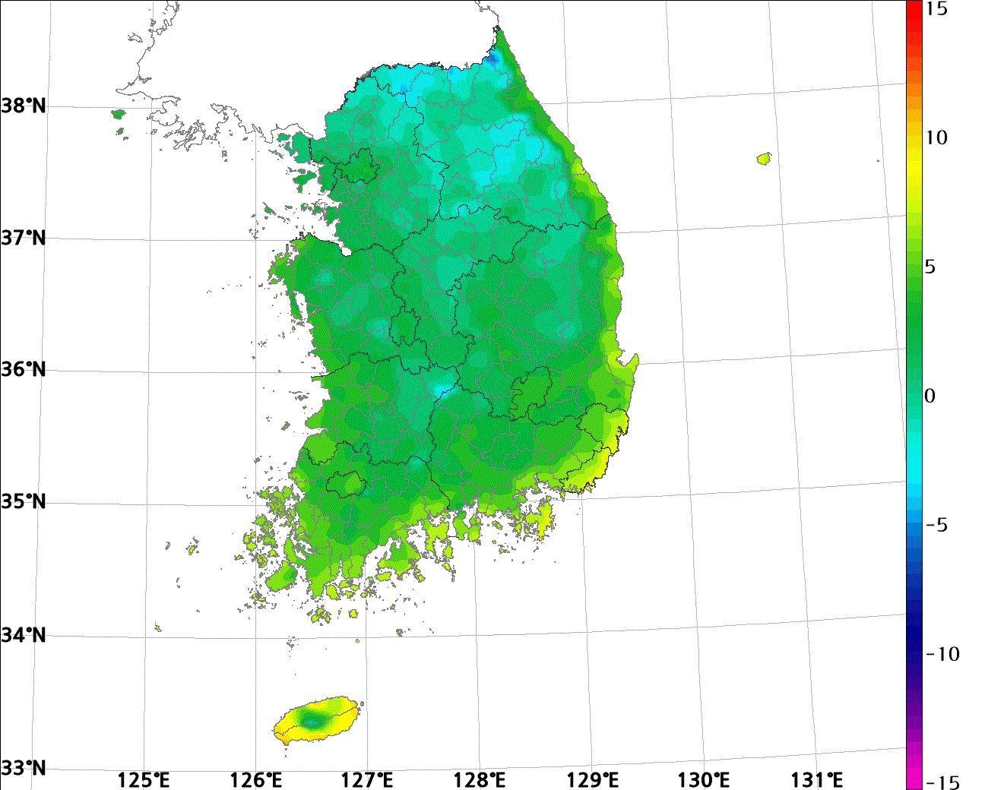
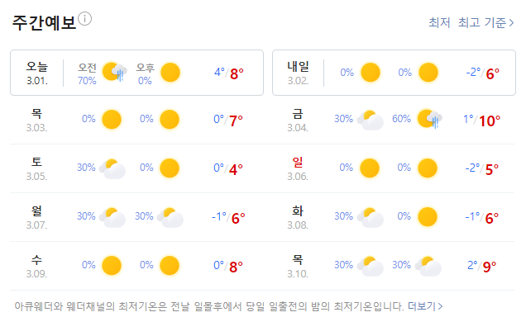
주요 기능
3.2
날씨로 인한 지연, 결항 분석 및 예측
최근 5년 국내 공항별 기후 분석
앞으로 3일 날씨로 예측
Notes:
날씨로 인한 지연, 결항 분석 및 예측을 할 예정인데, 한반도가 4계절이 뚜렷하다고 하지만 최근에는 지구온난화로 4계절 느낌이 거의 없다고 판단하여 최근 5년으로 제한하여 국내 공항별 기후를 조사하여 분석 및 앞으로의 날씨를 예측할 예정입니다.
또한 기상청에서는 1주일보다 3일정도 날씨를 정확하게 알려주기 때문에 최근 5년간 분석한 데이터와 앞으로 3일의 날씨의 데이터를 결합하여 지연, 결항 확률을 높음 중간 낮음으로 예측하겠습니다.

Slide 14
Part 4.
개발 계획
Copyrightⓒ. Saebyeol Yu. All Rights Reserved.

Slide 15
개발 계획
4.1
차주 개발 계획
R언어 데이터 분석, 통계, 머신 러닝 공부
지연 및 결항 요인 분석 및 자료 수집
지난 5년 날씨 데이터 수집
Notes:
일단 저희팀이 데이터 분석 파트에 관심은 많지만 아직 많이 부족한 상황으로 앞으로 R언어 데이터 분석 파트와 통계부분을 중점으로 공부할 예정이고 예측을 위한 머신러닝 공부도 할 예정입니다.
되도록 빠르고 정확하게 지연 및 결항 요인을 자료 수집을 하여 분석을 할 생각이고, 발표와 기록을 위해 시각화를 할 예정입니다. 얼마나 걸릴지는 모르지만 공부를 꾸준히 열심히하여 지연율과 결항률을 예측하여 JSP로 웹을 만들어 보여드릴 예정입니다.
좀 막막하고 어려울 프로젝트지만 열심히 하여 끝내겠습니다!

Slide 16
감사합니다
Copyrightⓒ. Saebyeol Yu. All Rights Reserved.

